Slide 1

TRƯỜNG TIỂU HỌC TÂN VIÊN
CHÀO MỪNG QUÝ THẦY CÔ
VỀ DỰ GIỜ THĂM LỚP
Môn: Tiếng Việt Lớp 3
Đọc: Những ngọn hải đăng
Giáo viên: Đỗ Thị hoài Phương
Lớp: 3B

Slide 2



Slide 3




TRÒ CHƠI
HỘP QUÀ BÍ MẬT

Slide 4
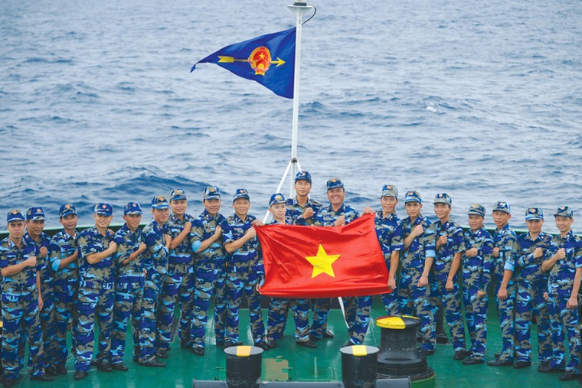

Nói về những người làm công việc canh giữ biển đảo của Tổ quốc

Slide 5
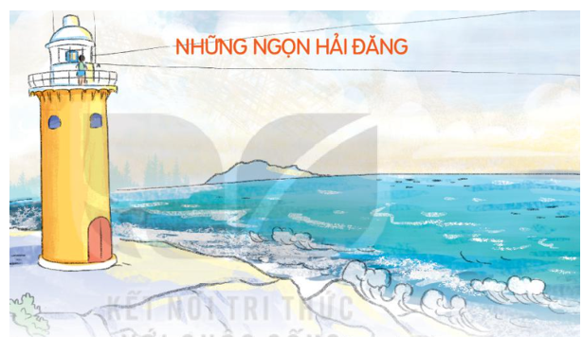

Slide 6

Đọc văn bản
在此输入文字

Slide 7
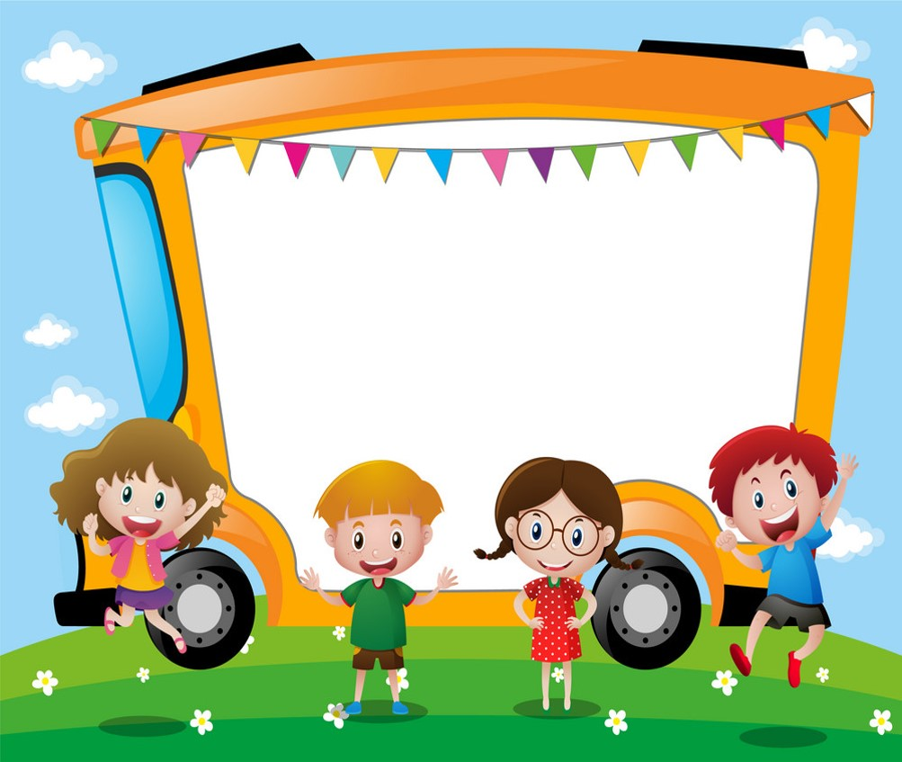
LUYỆN ĐỌC

Slide 8


LUYỆN ĐỌC
Bài văn chia làm … đoạn
3
+ Đoạn 1: Hải đăng ……đến không lo lạc đường.
+ Đoạn 2: Những ngọn hải đăng ……đến khắc phục mọi sự cố.
+ Đoạn 3: Phần còn lại.

Slide 9
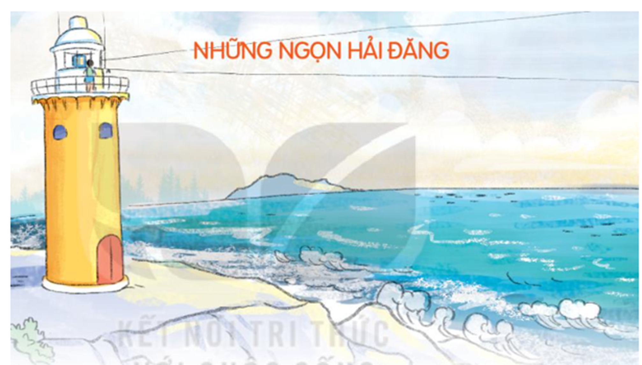


Slide 10




Luyện đọc câu
Hải đăng hay đèn biển, là ngọn tháp được thiết kế để chiếu sáng bằng hệ thống đèn, giúp tàu thuyền định hướng đi lại giữa đại dương.
Định hướng: Xác định phương hướng

Slide 11
Luyện đọc câu
Những ngọn hải đăng được thắp sáng bằng điện năng lượng mặt trời, nhưng khi năng lượng yếu thì phải lập tức thay thế bằng máy phát điện.

Slide 12
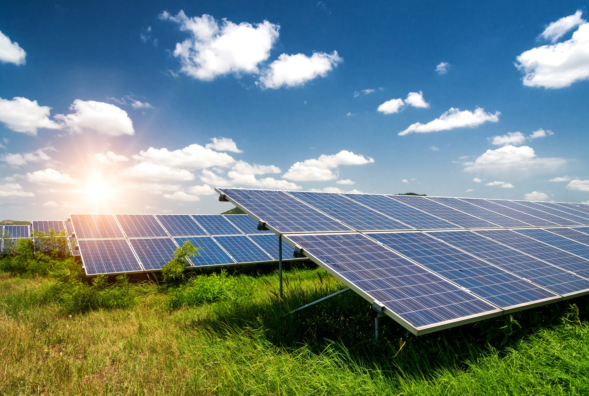
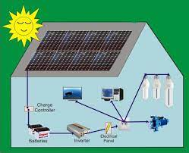
Điện năng lượng mặt trời: là nguồn điện được tạo ra từ ánh sáng mặt trời.

Slide 13

THI ĐỌC NHÓM

Slide 14

Câu 1:Nêu ích lợi của những ngọn hải đăng.
Hải đăng phát sáng trong đêm giúp tàu thuyền định hướng đi lại giữa đại dương. Chỉ cần nhìn thấy ánh sáng hải đăng, người đi biển sẽ cảm thấy yên tâm, không lạc đường.

Slide 15
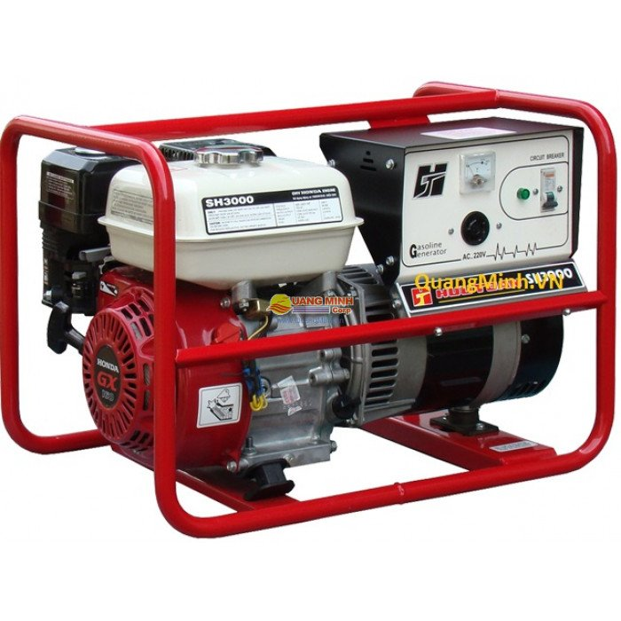
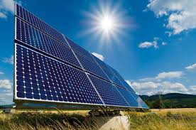
Câu 2: Những ngọn hải đăng được thắp sáng bằng gì?
Những ngọn hải đăng được thắp sáng bằng điện năng lượng mặt trời.
Vào những đợt mưa bão dài ngày, năng lượng yếu thì phải lập tức thay thế bằng máy phát điện.

Slide 16
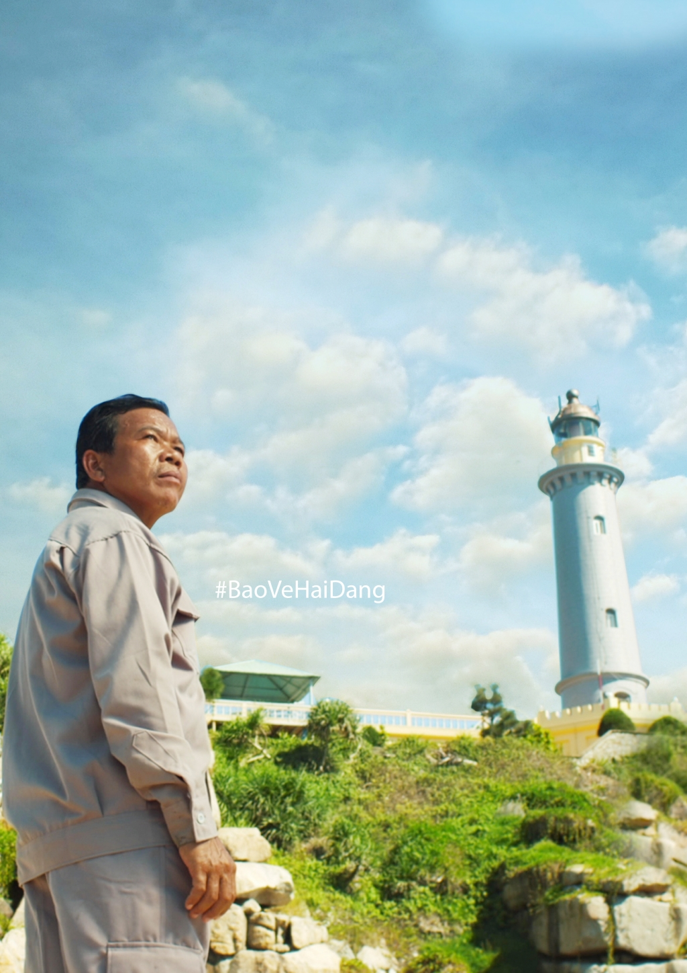
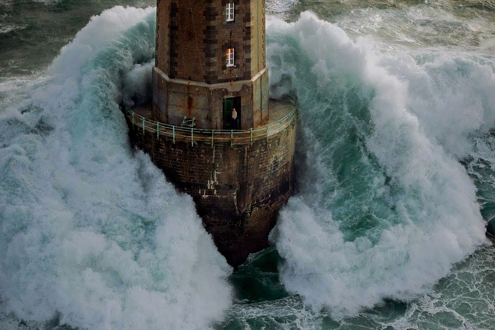
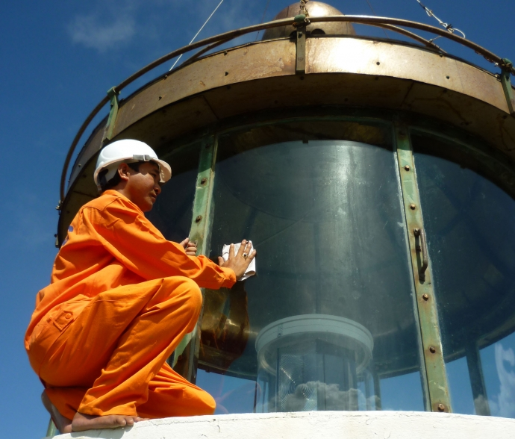
Câu 3: Những người canh giữ hải đăng phải làm việc vất vả ra sao?

Slide 17
Canh giữ hải đăng để tàu thuyền đi lại trên biển không bị mất phương hướng, những ngọn hải đăng không bao giờ được tắt. Những người làm nhiệm vụ canh giữ hải đăng phải làm việc suốt ngày đêm, bất kể nắng hay mưa, dù biển lặng hay bão tố,...

Slide 18

Em có suy nghĩ gì về công việc của họ?

Slide 19
Công việc của những người canh giữ ngọn hải đăng vô cùng vất vả, hiểm nguy, làm tốt công việc đó, những người canh giữ hải đăng đã chứng tỏ tình yêu với biển đảo, với đất nước.

Slide 20

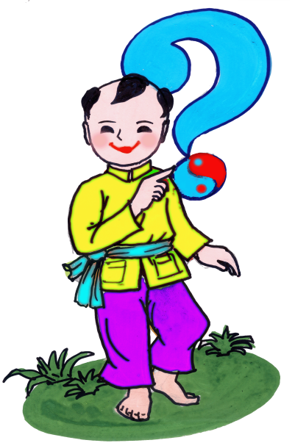

Trò chơi
CHỌN NHANH – ĐIỀN ĐÚNG

Slide 21
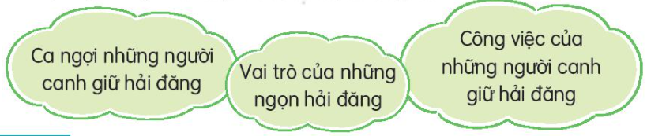
Sắp xếp các ý dưới đây theo trình tự bài đọc.

Slide 22

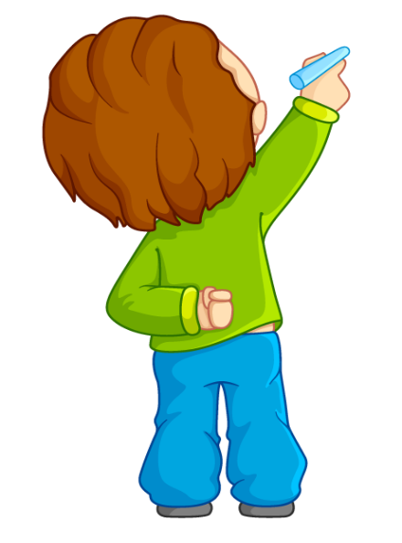
Nội dung bài :
Công việc của những người canh giữ hải đăng vô cùng vất vả, hiểm nguy. Làm tốt công việc đó, những người canh giữ hải đăng đã chứng tỏ tình yêu với biển đảo, với đất nước.

Slide 23
Chúng ta cần làm gì để nhớ ơn những người canh giữ hải đăng?

Slide 24


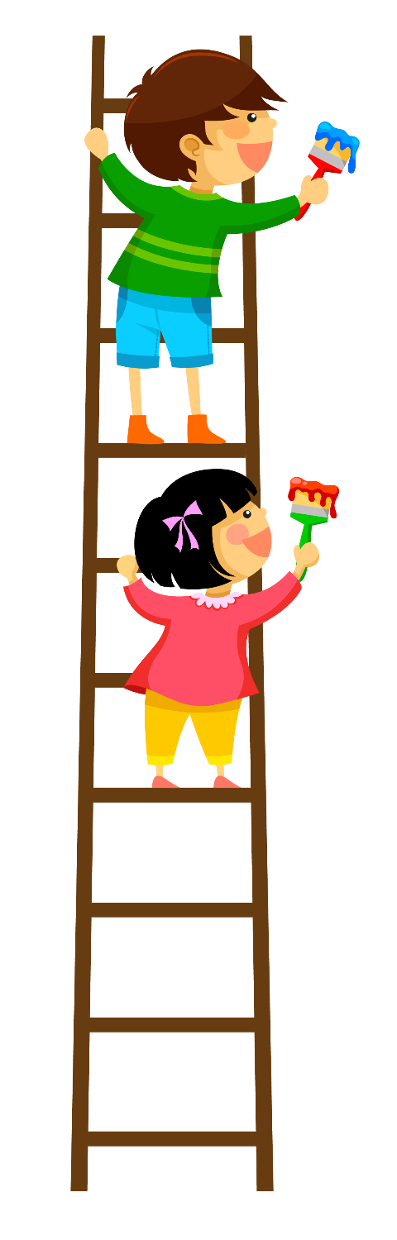


Dặn
dò

